Slide 1
Lezioni 14
L’analisi e la progettazione dei sistemi organizzativi
(Cap. 4 (2), Decastri 2016)
Università Tor Vergata
Anno Accademico 2022/2023

Slide 2
Contenuti
Il contributo di Simon

Slide 3
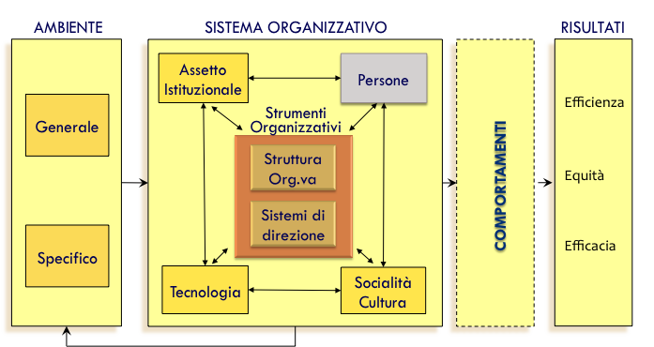
Il modello di Seiler

Slide 4
Decisione e Processo Decisionale
Decisione: scelta di una linea di azione che ci si è prefissi
Caratteristiche del processo decisionale:
  c’è una scelta riguardo alle azioni da intraprendere (incertezza)
  c’è l’intenzione di agire
  c’è il coinvolgimento di diversi attori all’interno dell’organizzazione
Incertezza come pre-condizione
del processo decisionale

Slide 5
La Razionalità Classica
Secondo il modello razionale-normativo (a razionalità assoluta) l’essere umano applica una serie di criteri razionali nella presa delle decisioni, giungendo a prendere la migliore decisione tra quelle possibili.
Le FASI di un processo razionale sono:
  Ricognizione
  Diagnosi
  Ricerca
  Progetto
  Valutazione
  Scelta
  Autorizzazione
  Implementazione

Slide 6
Le fondamenta della Teoria di Simon
LE IDEE:
Focus sui processi decisionali: la decisione precede l’azione organizzativa e consente di spiegarla (influenza reciproca delle decisioni)
Esistono alcuni limiti che limitano la razionalità delle decisioni
LA RICETTA:
L’organizzazione deve contribuire a definire l’ambiente in cui si svolgono i processi decisionali
Occorre progettare l’ambiente organizzativo in modo da favorire la presa di decisioni idonee al perseguimento degli obiettivi organizzativi

Slide 7
Razionalità?
L’essere umano si comporta in modo intenzionalmente razionale, ma a causa della limitatezza della mente umana è incapace di:
  gestire la complessità della realtà/organizzazione
  scegliere l’alternativa migliore tra tutte quelle possibili, perché le sue decisioni si basano su modelli semplificati della realtà facendolo pervenire a soluzioni soddisfacenti e non ottimali

Slide 8
Limiti individuali alla razionalità
Scarsa chiarezza del problema
Alternative conosciute
Presenza di vincoli
Preferenze non costanti
Capacità, abitudini e riflessi inconsci
Valori e obiettivi individuali che possono trovarsi in contrasto con quelli organizzativi
DETERMINANO I CONFINI ENTRO I QUALI LE DECISIONI SONO RAZIONALI
sono MODIFICABILI attraverso l’utilizzo dei meccanismi d’influenza organizzativa che delineano l’ambiente organizzativo e psicologico in cui si svolgono i processi decisionali

Slide 9
Schema di sintesi
Struttura
organizzativa
Meccanismi
d’influenza
organizzativa
Ambiente
decisorio
Limiti alla
razionalità
delle
decisioni
Qualità delle
decisioni
organizzative
Grado di
conseguimento
degli obiettivi
Altre variabili

Slide 10
L’ambiente decisorio
E’ costituito da:
le premesse di decisione fornite dall’organizzazione (di valore – culturali – e di fatto - modus operandi dell’organizzazione) ➔ premesse oggettive
le premesse di decisione fornite dalla personalità di chi prende la decisione ➔ premesse soggettive
l’ambiente psicologico della decisione, risultante dalla combinazione di diversi meccanismi di influenza

Slide 11
La progettazione dell’ambiente psicologico: i meccanismi d’influenza organizzativa
Determinano l’importanza delle premesse oggettive e soggettive sui quali poggia la decisione umana
I principali meccanismi di influenza organizzativa sono:
  Autorità
  Comunicazione
  Addestramento
  Criterio di efficienza
  Identificazione organizzativa
Premesse di decisione
esterne all’individuo
Premesse di decisione
interne all’individuo

